Slide 1
丹橘知旱
丹江口库区柑橘园气候决策助手
One Place · One Climate Problem · One AI Solution
AI4Climate 全球青年气候解决方案挑战赛 · 团队 沧浪舟
开放选题 / 气候适应与韧性

Slide 2
01
真实气候问题：极端旱涝下的库区柑橘
丹江口水库——南水北调中线核心水源区；库周 30 万亩柑橘、约 10 万果农。
气候变化已让「靠天吃饭」的损失常态化：
● 2022 年长江流域 1961 年来最强高温干旱：十堰竹山 44.6℃ 刷新湖北纪录；气象局首次派飞机在丹江口流域人工增雨
● 参考园块（凉水河镇）当年夏季 ≥35℃ 达 30 天、极端最高 40.9℃（ERA5-Land 复算）
● 文献记载（研究区为湖北武穴、非丹江口库区）：2008—2023 年 38 次气象灾害，
花期水分亏缺使落花率增加 32%-45%（DOI 10.12238/as.v8i8.3240）
——只作为问题动机，不作为本工具的效果证据
● 2025 年汉江 64 年来最密集秋汛、7 次编号洪水——旱涝急转成为新常态
痛点：果农凭经验应对，缺少「我这块园 × 当前物候 × 未来几天」的决策提示，灾后补救远贵于灾前防范。

Slide 3
02
方案：从公开气象数据到可执行农事建议
公开气象数据
Open-Meteo
ERA5-Land 再分析
+ ECMWF 预报
（免密钥·浏览器直连）
物候期识别
萌芽/开花/幼果
膨大/成熟/越冬
六期规则表
四类风险引擎
高温热害 · 干旱
花期低温 · 越冬冻害
分级 + 触发依据
农事建议
风险 × 物候期
动作清单
标注规则来源
在线体验：https://pawnnwap.github.io/danju-zhihan/ 代码开源：https://github.com/Pawnnwap/danju-zhihan
手机浏览器打开即用：点选园块（或输入自定坐标）→ 当前物候与四类风险看板 → 90 天风险日历 → 农事建议 → 历史回放 → 问答。

Slide 4
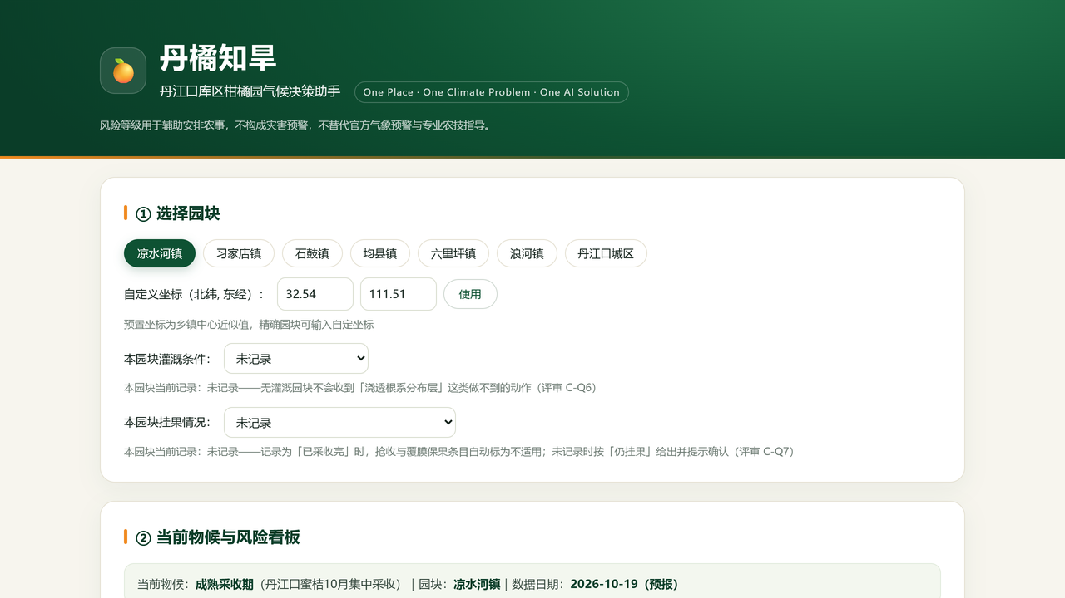
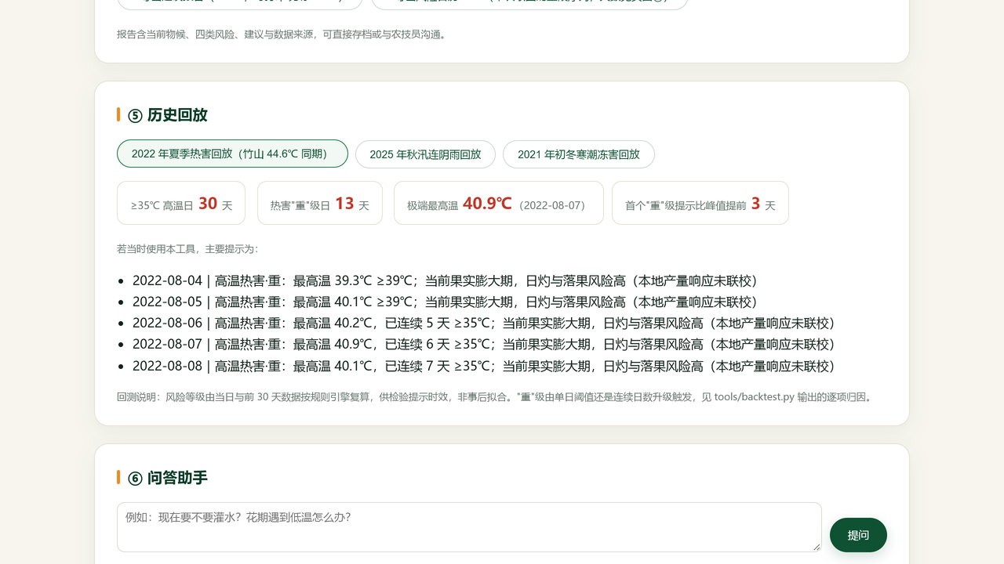
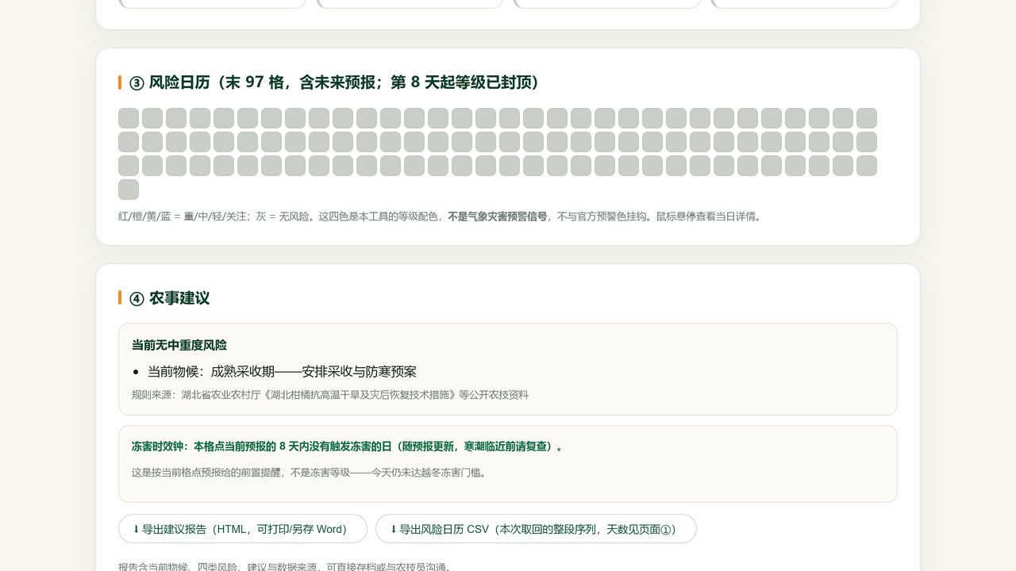
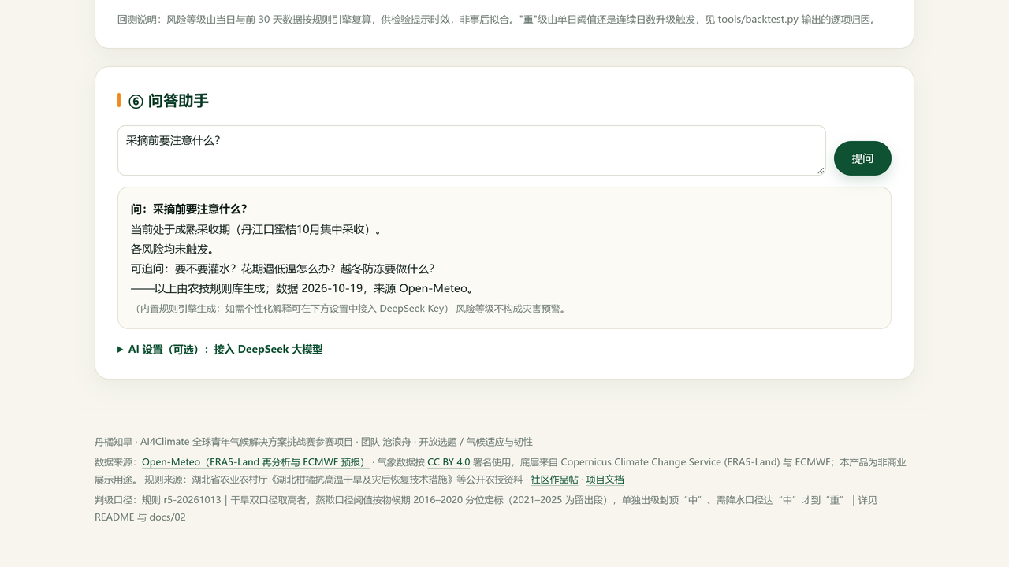
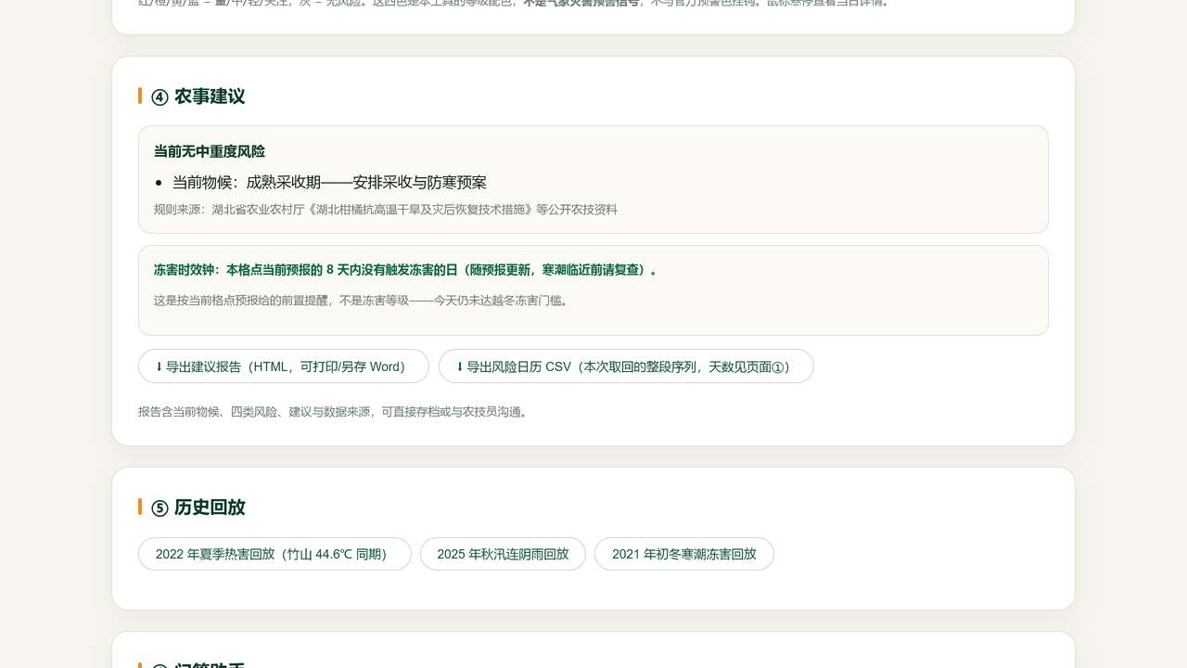
02
产品界面：真实截图（与在线 Demo 同版）
① 风险看板：当前物候期 + 四类风险等级与触发依据
② 历史回放：2022 年夏季热害过程逐日重放
③ 90 天风险日历（可导出 CSV，带 BOM，Excel 直开）
手机浏览器打开即用
· 无安装、无账号、无后端
· 园块条件与确认记录只存本机
· 85 秒演示视频：1080p，配音＋字幕
· 在线体验见 02 页链接
④ 问答：未配 Key 时由内置规则问答兜底
⑤ 农事建议与导出报告（可打印张贴给农技员）

Slide 5
03
AI 承担的具体任务：规则算得准，大模型讲得懂
① 确定性风险引擎（核心）
② DeepSeek 大模型解释层（可选接入）
● 阈值 + 连续日数 + 物候期组合判断，逐日输出
等级与触发依据
● 全部阈值显式可审计、可复算、可回测
● 干旱为降水型 + 蒸散型双口径取高者
（ET0 参考蒸散，按物候期 2016–2020 定标，
单独出级封顶中、需降水佐证才到重）
● 与 Python 实现逐日对拍：442 天 + 37 组边界
用例 + 阈值三方绑定 + 四类归因文案逐字符比对；
44 个注入变异全被四道闸门拦下
● 以风险数据 + 农技规则库为上下文，生成个性化
建议与自然语言追问
● 回答强制引用数据日期，抑制幻觉
● LLM 只做转译与解释，不做数值预测
为什么不是「为了 AI 而 AI」：没有大模型时产品依然完整可用；大模型解决的是「同一份数据对不同用户的不同表述 + 追问」这一具体负担。

Slide 6
04
验证：历史回测已通过，90 天试点已设计
历史回测（2022 年热害 · 凉水河镇 · 真实数据）
● ≥35℃ 高温日 30 天 热害『重』级 13 天 极端最高 40.9℃（08-07）
● 首个『重』级提示 2022-08-04（39.2℃）——比峰值提前 3 天；时效归因于单日 ≥39℃ 阈值，不记在连续升级头上
● 干旱双口径同期『重』1 天／『中』55 天（重级需降水佐证），首个提示 2022-06-01（喂数带 35 天 warm-up，与产品一致）
● 蒸散口径的增益点（逐日可复算）：2022-08 该周 4 天 def30 123–138mm 超膨大期 p99，其中 08-26 判『重』（当日雨30=29.9 使降水口径到中级、佐证成立），其余三天按佐证规则记『中』
● 可离线复算：输入序列已冻结入库；对拍 + 边界用例 + 变异自证 + 材料一致性四道闸门全绿
90 天试点计划：
● 对象：库区 1—2 家合作社 / 乡镇农技员（30—100 亩），自费现场两次 + 微信回访（现金封顶 3400 元（补偿不能合规列支则降 2200））
● 指标（n=2 户、13 周为例，全部写成分子/分母）：周活跃 ≥19/26 户·周｜越冬准备就绪率 ≥6/8
采纳率 ≥5/10（中重级提示不足 5 次则只报案例）｜满意度 2/2 户均 ≥4 分｜续用意愿 2/2
● 判失败（事先写死）：周活跃 ≤14/26、或就绪 <3/8、或任一户全程未打开 → 判未达核心目标
● 前置：与合作社/农技中心签一页纸《试用与责任约定》（试点内部安排），外部性动作未确认不推送

Slide 7
05
可持续 · 开放 · 安全边界
可持续（12 个月，诚实选边）
扩展与单点风险
● 12 个月内收入为 0（含单次劳务），赛道不追求收入
● 定位：可自助复算的开源作品 + 移交包（不自称公共基础设施）
● 渠道：按举证标准逐条核对，当前结论为“暂无已核验渠道”
（赛事奖金是唯一确定存在但一次性的来源）
● 免费＝现有全部功能 + 无付费墙 + 可自部署；成本与工时封顶
● 同气候带柑橘产区＝弱复制（仍需当地校准）
● 跨作物（茶园）＝强校准 5–15 人日／产区
● 12 个月内只做丹江口一地
● bus factor＝1：暂无人承诺接手，故不自称
“可依赖的公共基础设施”
安全边界：风险等级用于辅助安排农事，不构成灾害预警，不替代官方气象预警与专业农技指导；再分析数据有不确定性，重要决策结合当地气象部门信息。
伦理：不采集个人身份信息；试点凭证（截图/照片）打码后本地留存，对外只给聚合统计，参与者可随时退出并要求删除。

Slide 8
沧浪舟
个人参赛 · 2026 年 10 月
把一个真实问题带来，让 AI 真正去解决它。
一个地方。一个气候问题。一个 AI 解决方案。
ai4climate.world ｜ pawnnwap.github.io/danju-zhihan ｜ deepseek.club/topic/5043

